Slide 1
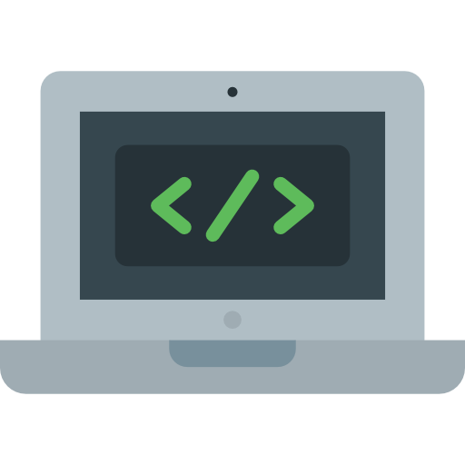
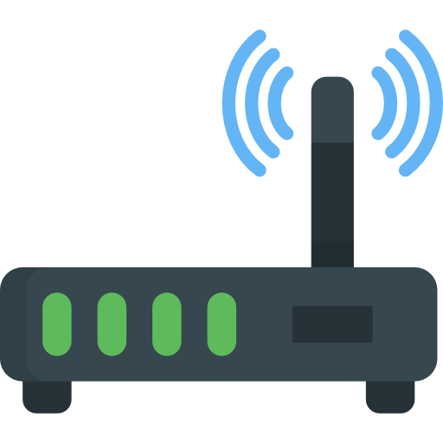
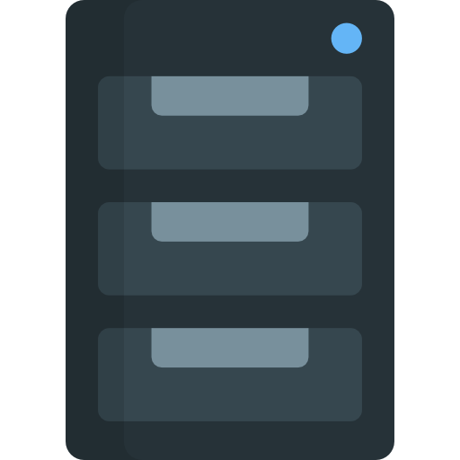
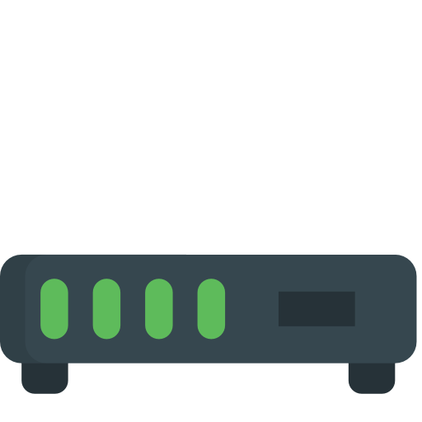
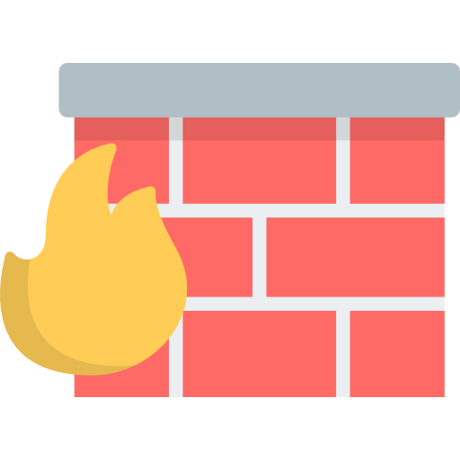
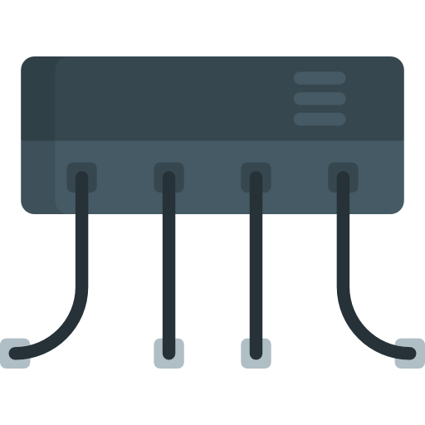
서버 네트워크 시스템 구성도
서버 관리 원격
터미널
라우터
리눅스
서버
시스템
라우터
방화벽
모뎀

Slide 2

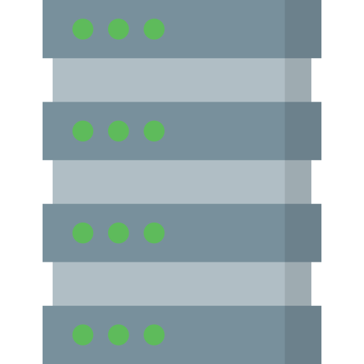
MVC2 프로젝트 시스템 구성도
Servlet(.java)
작업분배
Class(.java)
요청
Controller
Model (DAO)
결과반환
요청
Forward
Resolve
작업분배
JDBC
로직처리
출력
클라이언트
View
JSP(.jsp)
DB(ORACLE)

